Slide 2
CHƯƠNG 3.
CẤU TẠO CỦA TRÁI ĐẤT.
VỎ TRÁI ĐẤT.
Notes:
‹#›

Slide 3
NỘI DUNG CHƯƠNG 3
Cấu tạo của Trái Đất. Các mảng kiến tạo. Động đất và núi lửa.
1
Quá trình nội sinh và ngoại sinh. Các dạng địa hình chính. Khoáng sản.
2
Thực hành. Đọc lược đồ địa hình tỉ lệ lớn và lát cắt địa hình đơn giản.
3
4
6
6
7

Slide 5
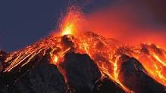
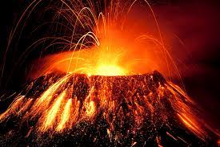
NHÌN HÌNH ĐOÁN CHỮ
NÚI LỬA
Notes:
‹#›

Slide 6
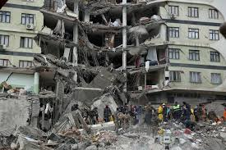
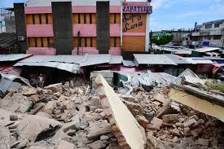
NHÌN HÌNH ĐOÁN CHỮ
ĐỘNG ĐẤT
Notes:
‹#›

Slide 7
Vậy động đất, núi lửa là gì? Nguyên nhân nào gây ra động đất, núi lửa? Động đất, núi lửa gây ra hậu quả gì? và cần làm gì khi có động đất, núi lửa xảy ra. Để biết được điều này, lớp chúng ta cùng tìm hiểu qua bài học hôm nay.
Notes:
‹#›

Slide 8
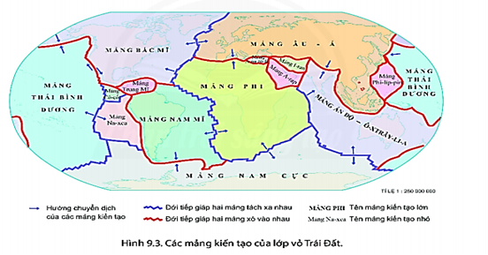
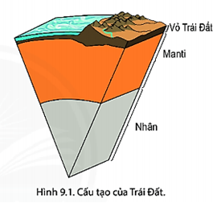
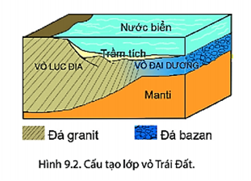
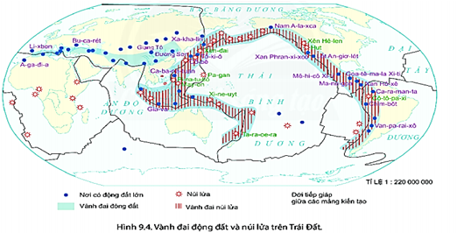
BÀI 9
CẤU TẠO CỦA TRÁI ĐẤT. CÁC MẢNG
KIẾN TẠO. ĐỘNG ĐẤT VÀ NÚI LỬA.
Notes:
‹#›

Slide 9
BÀI 9
CẤU TẠO CỦA TRÁI ĐẤT. CÁC MẢNG
KIẾN TẠO. ĐỘNG ĐẤT VÀ NÚI LỬA.
CẤU TẠO
CỦA TRÁI ĐẤT
CÁC MẢNG
KIẾN TẠO
ĐỘNG ĐẤT
NÚI LỬA
Notes:
‹#›

Slide 10
I. CẤU TẠO CỦA TRÁI ĐẤT
Notes:
‹#›

Slide 11
Qua hình 9.1, 9.2, cho biết: Trái Đất gồm những lớp nào?
Cấu tạo của Trái Đất gồm 3 lớp: vỏ Trái Đất, manti và nhân.
Notes:
‹#›

Slide 12
Nêu đặc điểm cấu tạo của Trái Đất.
+ Lớp vỏ Trái Đất:
Độ dày: từ 5km - 70km
Trạng thái vật chất: rắn chắc
Nhiệt độ: Càng xuống sâu nhiệt độ càng tăng, tối đa không quá 1000⁰C.
Notes:
‹#›

Slide 13
Nêu đặc điểm cấu tạo của Trái Đất.
+ Lớp man - ti:
Độ dày: gần 3000km
Trạng thái vật chất: từ quánh dẻo đến rắn
Nhiệt độ: khoảng từ 1500⁰C đến 3700⁰C
Notes:
‹#›

Slide 14
Nêu đặc điểm cấu tạo của Trái Đất.
+ Lớp nhân:
Độ dày: trên 3000km
Trạng thái vật chất: từ lỏng đến rắn
Nhiệt độ: cao nhất khoảng 5000⁰C
Notes:
‹#›

Slide 15
Cấu tạo của Trái Đất gồm 3 lớp: vỏ Trái Đất, manti và nhân.
- Lớp vỏ Trái Đất:
+ Độ dày: từ 5km - 70km
+ Trạng thái vật chất: rắn chắc
+ Nhiệt độ: Càng xuống sâu nhiệt độ càng tăng, tối đa không quá 1000⁰C.
Notes:
‹#›

Slide 16
- Lớp man - ti:
+ Độ dày: gần 3000km
+ Trạng thái vật chất: từ quánh dẻo đến rắn
+ Nhiệt độ: khoảng từ 1500⁰C đến 3700⁰C
- Lớp nhân:
+ Độ dày: trên 3000km
+ Trạng thái vật chất: từ lỏng đến rắn
+ Nhiệt độ: cao nhất khoảng 5000⁰C
Notes:
‹#›

Slide 17
Lớp vỏ Trái Đất bao gồm mấy lớp? Nêu vai trò của lớp vỏ Trái Đất.
- Vỏ Trái Đất gồm 2 lớp: vỏ lục địa và vỏ đại dương.
- Vai trò: rất quan trọng vì là nơi tồn tại của các thành phần tự nhiên khác, nơi sinh sống, hoạt động của xã hội loài người.
Notes:
‹#›

Slide 18
- Vỏ Trái Đất gồm 2 lớp: vỏ lục địa và vỏ đại dương.
- Vai trò: rất quan trọng vì là nơi tồn tại của các thành phần tự nhiên khác, nơi sinh sống, hoạt động của xã hội loài người.
Notes:
‹#›

Slide 19
II. CÁC MẢNG KIẾN TẠO
Notes:
‹#›

Slide 20
Qua hình 9.3 và sách giáo khoa trang 140, cho biết: Thạch quyển là gì?
Thạch quyển là lớp ngoài cùng của Trái Đất, bao gồm vỏ Trái Đất và phần trên của man – ti.
Notes:
‹#›

Slide 21
Qua đoạn video kết hợp hình 9.3
Mảng kiến tạo là gì?
Thạch quyển bị chia cắt ra thành các mảng tương đối lớn gọi là mảng kiến tạo.
Notes:
‹#›

Slide 22
Kể tên các mảng kiến tạo lớn của lớp vỏ Trái Đất và lên xác định trên lược đồ.
7 mảng kiến tạo lớn là: Màng Thái Bình Dương, mảng Bắc Mĩ, Mảng Nam Mĩ, mảng Phi, mảng Nam Cực, mảng Ấn Độ - Ôxtrâylia, mảng Âu - Á
Notes:
‹#›

Slide 23
Các mảng kiến tạo có những cách tiếp xúc nào? Di chuyển với tốc độ ra sao?
Các mảng kiến tạo hiện đang di chuyển xô vào nhau hoặc tách xa nhau với một tốc độ rất chậm.
Notes:
‹#›

Slide 24
- Thạch quyển là lớp ngoài cùng của Trái Đất, bao gồm vỏ Trái Đất và phần trên của man – ti.
- Thạch quyển bị chia cắt ra thành các mảng tương đối lớn gọi là mảng kiến tạo.
- Các mảng kiến tạo hiện đang di chuyển xô vào nhau hoặc tách xa nhau với một tốc độ rất chậm.
Notes:
‹#›

Slide 25
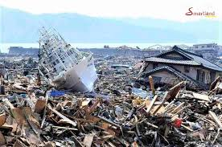
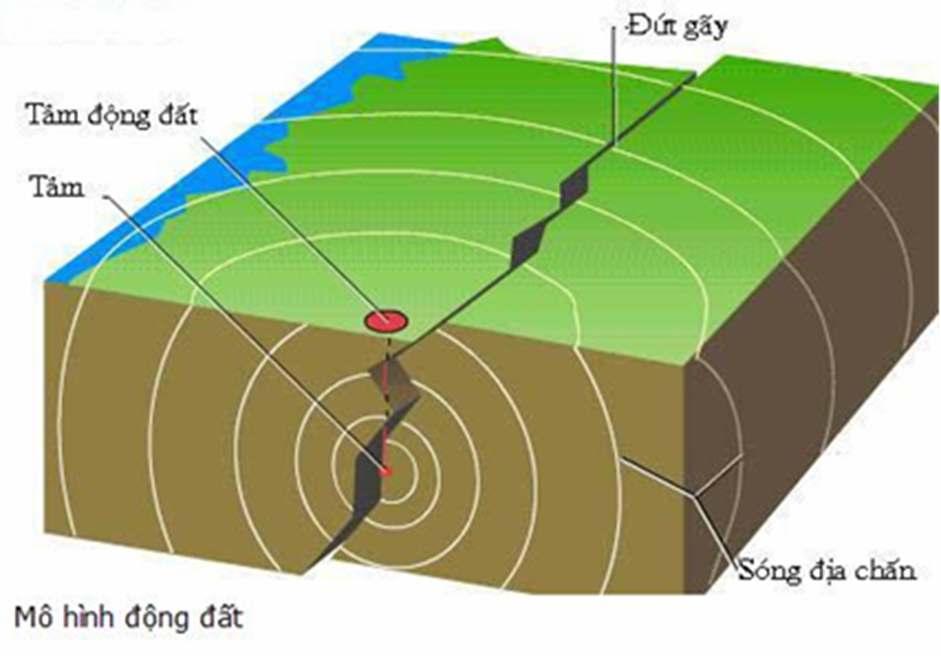
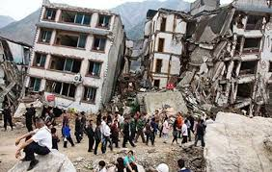
III. ĐỘNG ĐẤT
Notes:
‹#›

Slide 26
THẢO LUẬN NHÓM ĐÔI ( 3 PHÚT )
+ Động đất là gì? Nêu nguyên nhân, hậu quả và biện pháp của động đất.
+ Nêu tên và xác định các vành đai động đất trên Trái Đất.
+ Cần tìm kiếm thông tin về động đất tìm kiếm ở những nguồn nào?
Notes:
‹#›

Slide 27
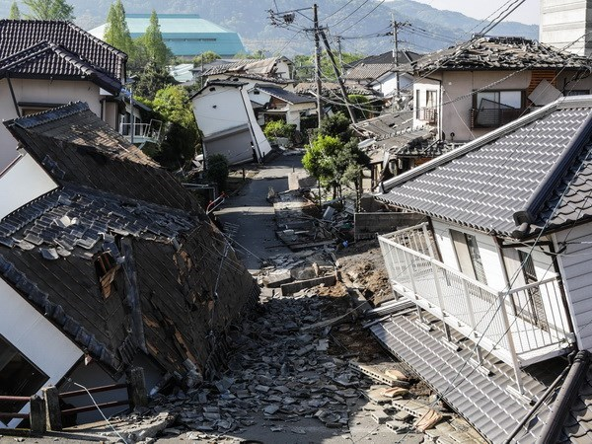
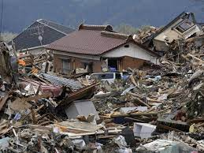
- Động đất là hiện tượng lớp vỏ Trái Đất bị rung chuyển với nhiều cường độ khác nhau và diễn ra trong thời gian ngắn.
Notes:
‹#›

Slide 28
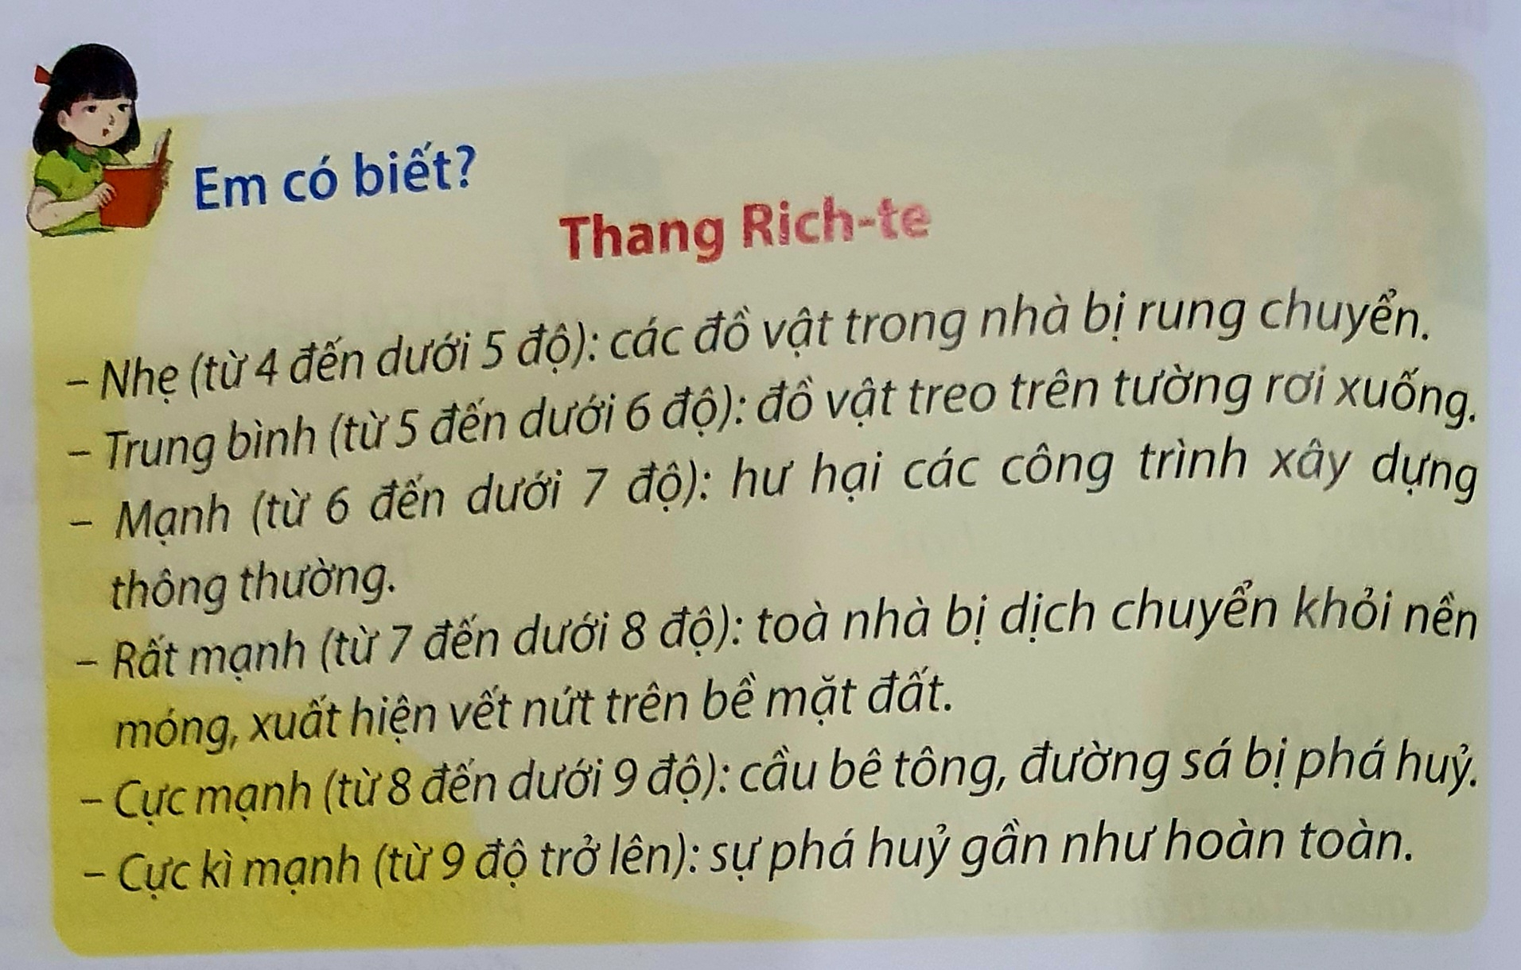
Notes:
‹#›

Slide 29
- Nguyên nhân: động đất là do sự dịch chuyển của các mảng kiến tạo.
Notes:
‹#›

Slide 30
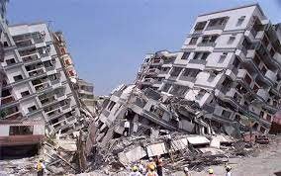
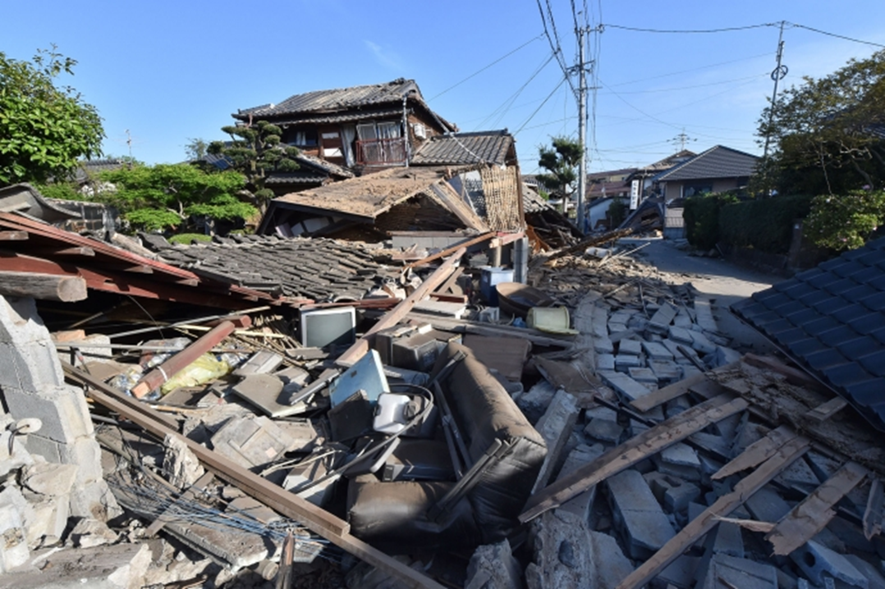
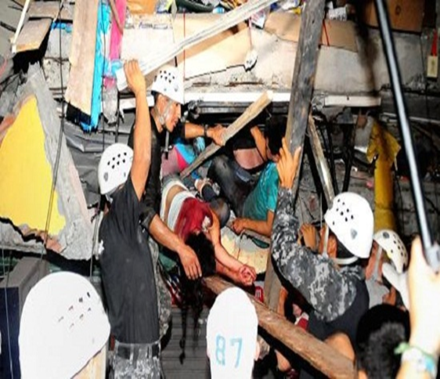
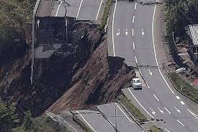
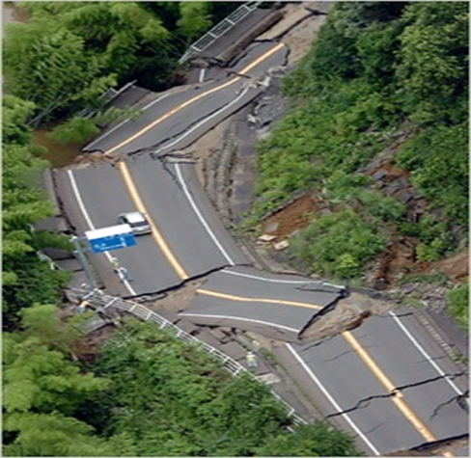
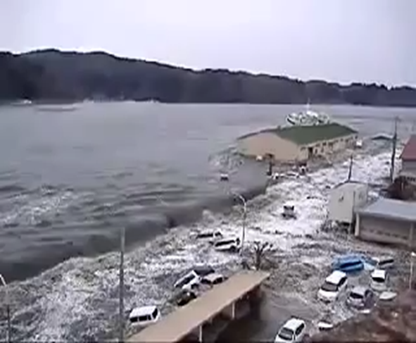
- Hậu quả: nhà cửa, đường sá, cầu cống bị phá hủy, làm chết nhiều người.
Notes:
‹#›

Slide 31
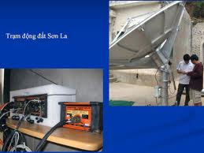
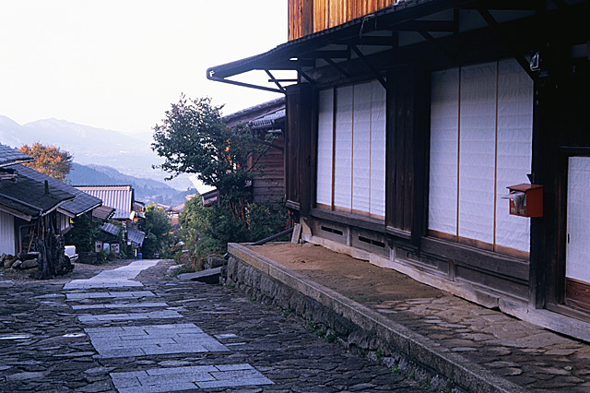
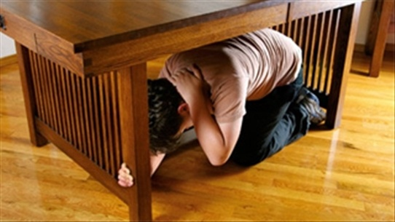
- Biện pháp: lập trạm dự báo để sơ tán dân cư, làm nhà vật liệu nhẹ: gỗ, giấy,…
Notes:
‹#›

Slide 32
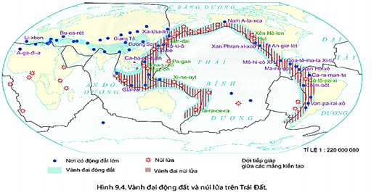
Các vành đai động đất:
Vành đai động đất ở phía tây châu Mĩ.
Vành đai động đất giữa Đại Tây Dương.
Vành đai động đất Địa Trung Hải qua Nam Á đến In-đô-nê-xi-a.
Vành đai động đất ở phía tây của Thái Bình Dương, từ eo biển Bê-rinh qua Nhật Bản đến Phi-lip-pin.
Vành đai động đất trùng với ranh giới tiếp giáp giữa các mảnh kiến tạo
Notes:
‹#›

Slide 33
Cần tìm kiếm thông tin về động đất chúng ta có thể tìm thông tin qua các sách, báo, chương trình ti vi, internet,..
Notes:
‹#›

Slide 34
Nếu đang trong giờ học có động đất xảy ra, em sẽ làm gì để bảo vệ mình?
+ Khi đang ở trong lớp học, nhanh chóng trú ẩn dưới gầm bàn, tránh khu vực kê giá sách, tủ để đồ.
+ Khi đang ở hành lang, sân vận động, nhà thể thao, tập trung lại vào chính giữa
+ Khi đang ở phòng thí nghiệm, nhanh chóng rời khỏi đây vì có thể cháy nổ
+ Không được phép tự ý chạy về nhà vì từ trường về nhà rất có thể gặp nguy hiểm.
Notes:
‹#›

Slide 35
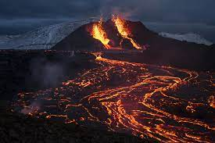
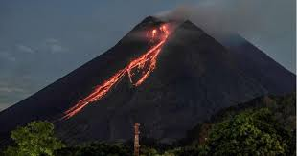
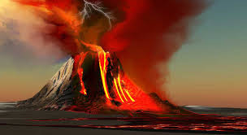
IV. NÚI LỬA
Notes:
‹#›

Slide 36
THẢO LUẬN NHÓM ĐÔI ( 3 PHÚT )
+ Động đất là gì? Nêu nguyên nhân, hậu quả và biện pháp của núi lửa.
+ Nêu tên và xác định các vành đai núi lửa trên Trái Đất.
+ Cần tìm kiếm thông tin về núi lửa tìm kiếm ở những nguồn nào?
Notes:
‹#›

Slide 37
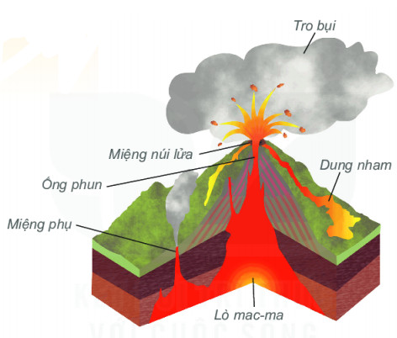
- Núi lửa là hiện tượng phun trào măcma lên trên bề mặt Trái Đất
Notes:
‹#›

Slide 38
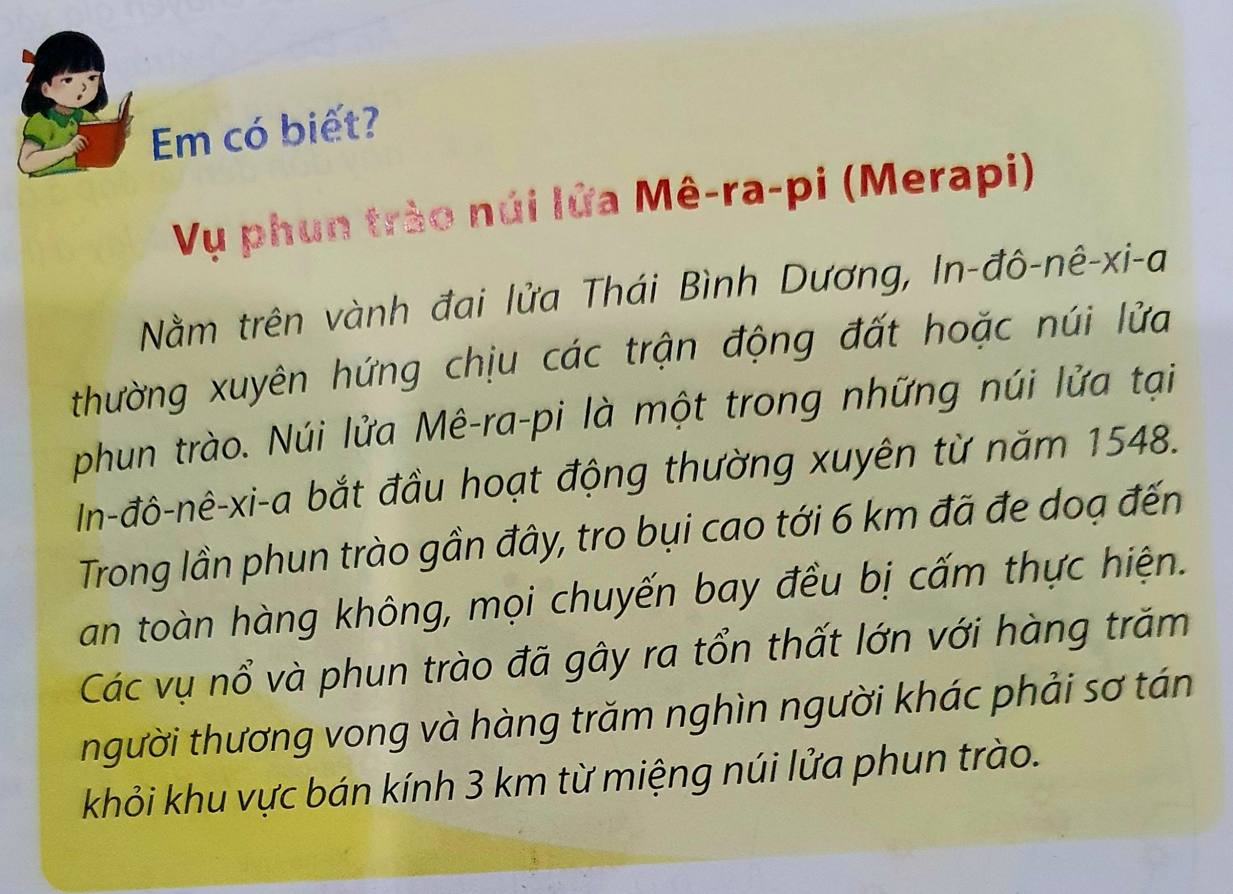
Notes:
‹#›

Slide 39
- Nguyên nhân: núi lửa là do các mảng kiến tạo va chạm hoặc tách rời nhau, vỏ Trái Đất bị rạn nứt làm măcma phun trào.
Notes:
‹#›

Slide 40
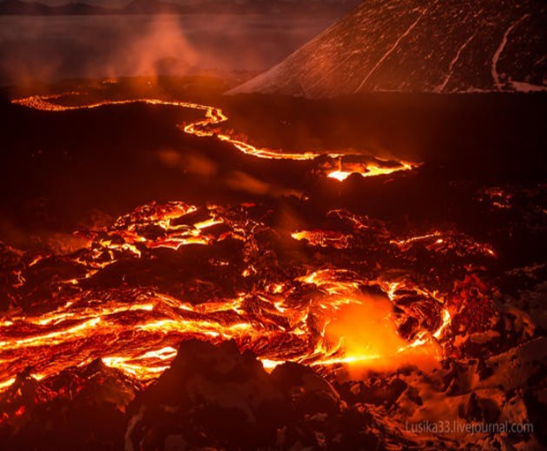
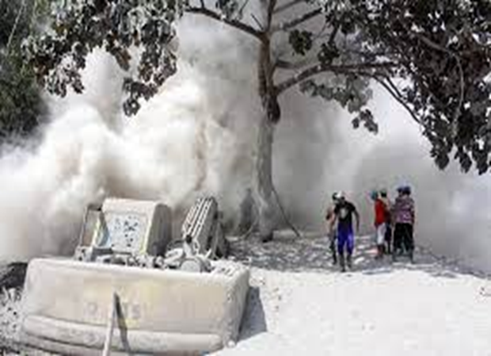
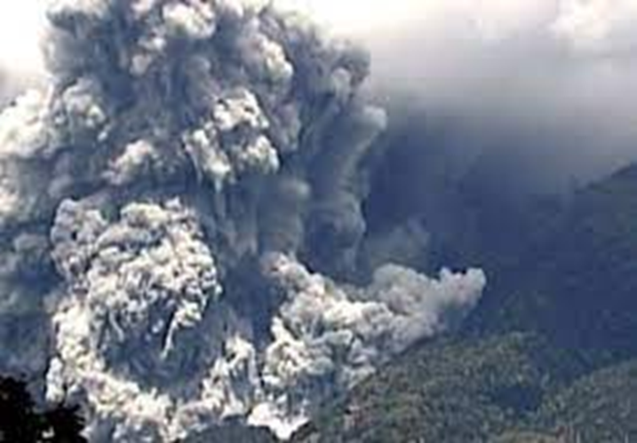
- Hậu quả: Ảnh hưởng đến môi trường sống của con người.
Notes:
‹#›

Slide 41
- Biện pháp: Khi thấy mặt đất rung nhẹ, nóng hơn, có khí bốc lên ở miệng núi, thì người dân phải nhanh chóng sơ tán khỏi những nơi này
Notes:
‹#›

Slide 42
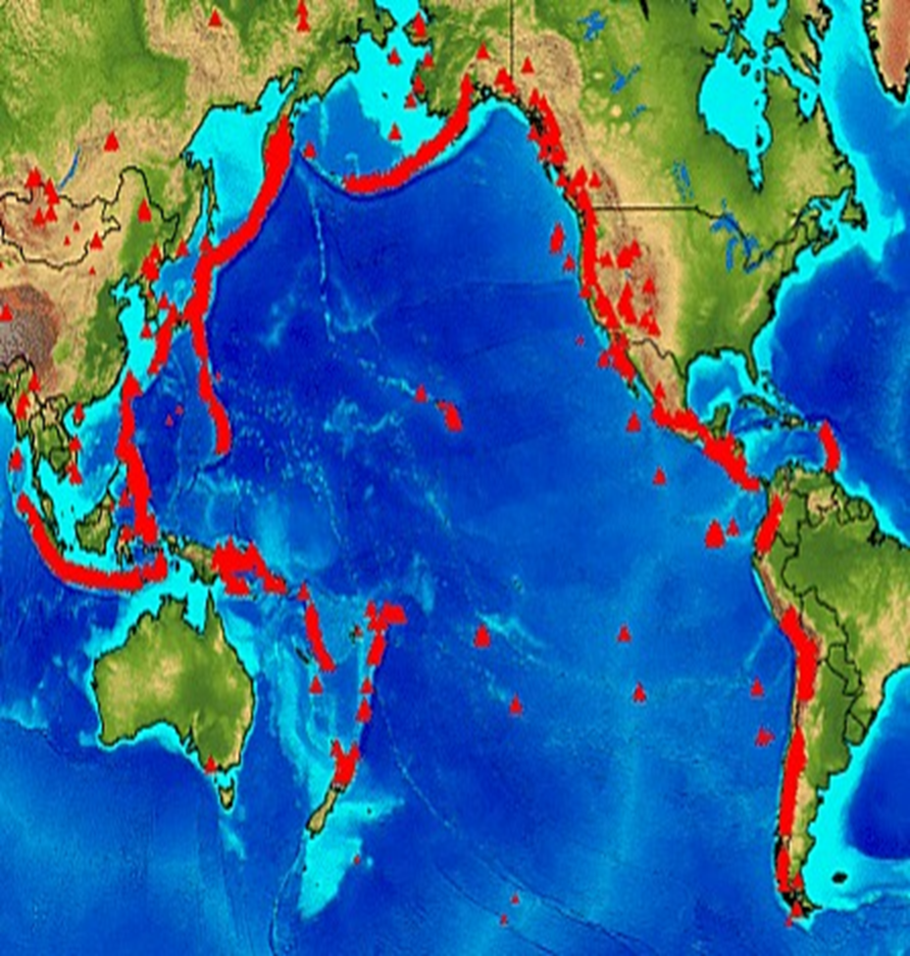
Vành đai lửa Thái Bình Dương kéo dài từ Niu di lân qua Nhật Bản, A - lax- ca trải suốt bờ tây của Bắc Mĩ và Nam Mĩ
Notes:
‹#›

Slide 43
Cần tìm kiếm thông tin về động đất chúng ta có thể tìm thông tin qua các sách, báo, chương trình ti vi, internet,..
Notes:
‹#›

Slide 44
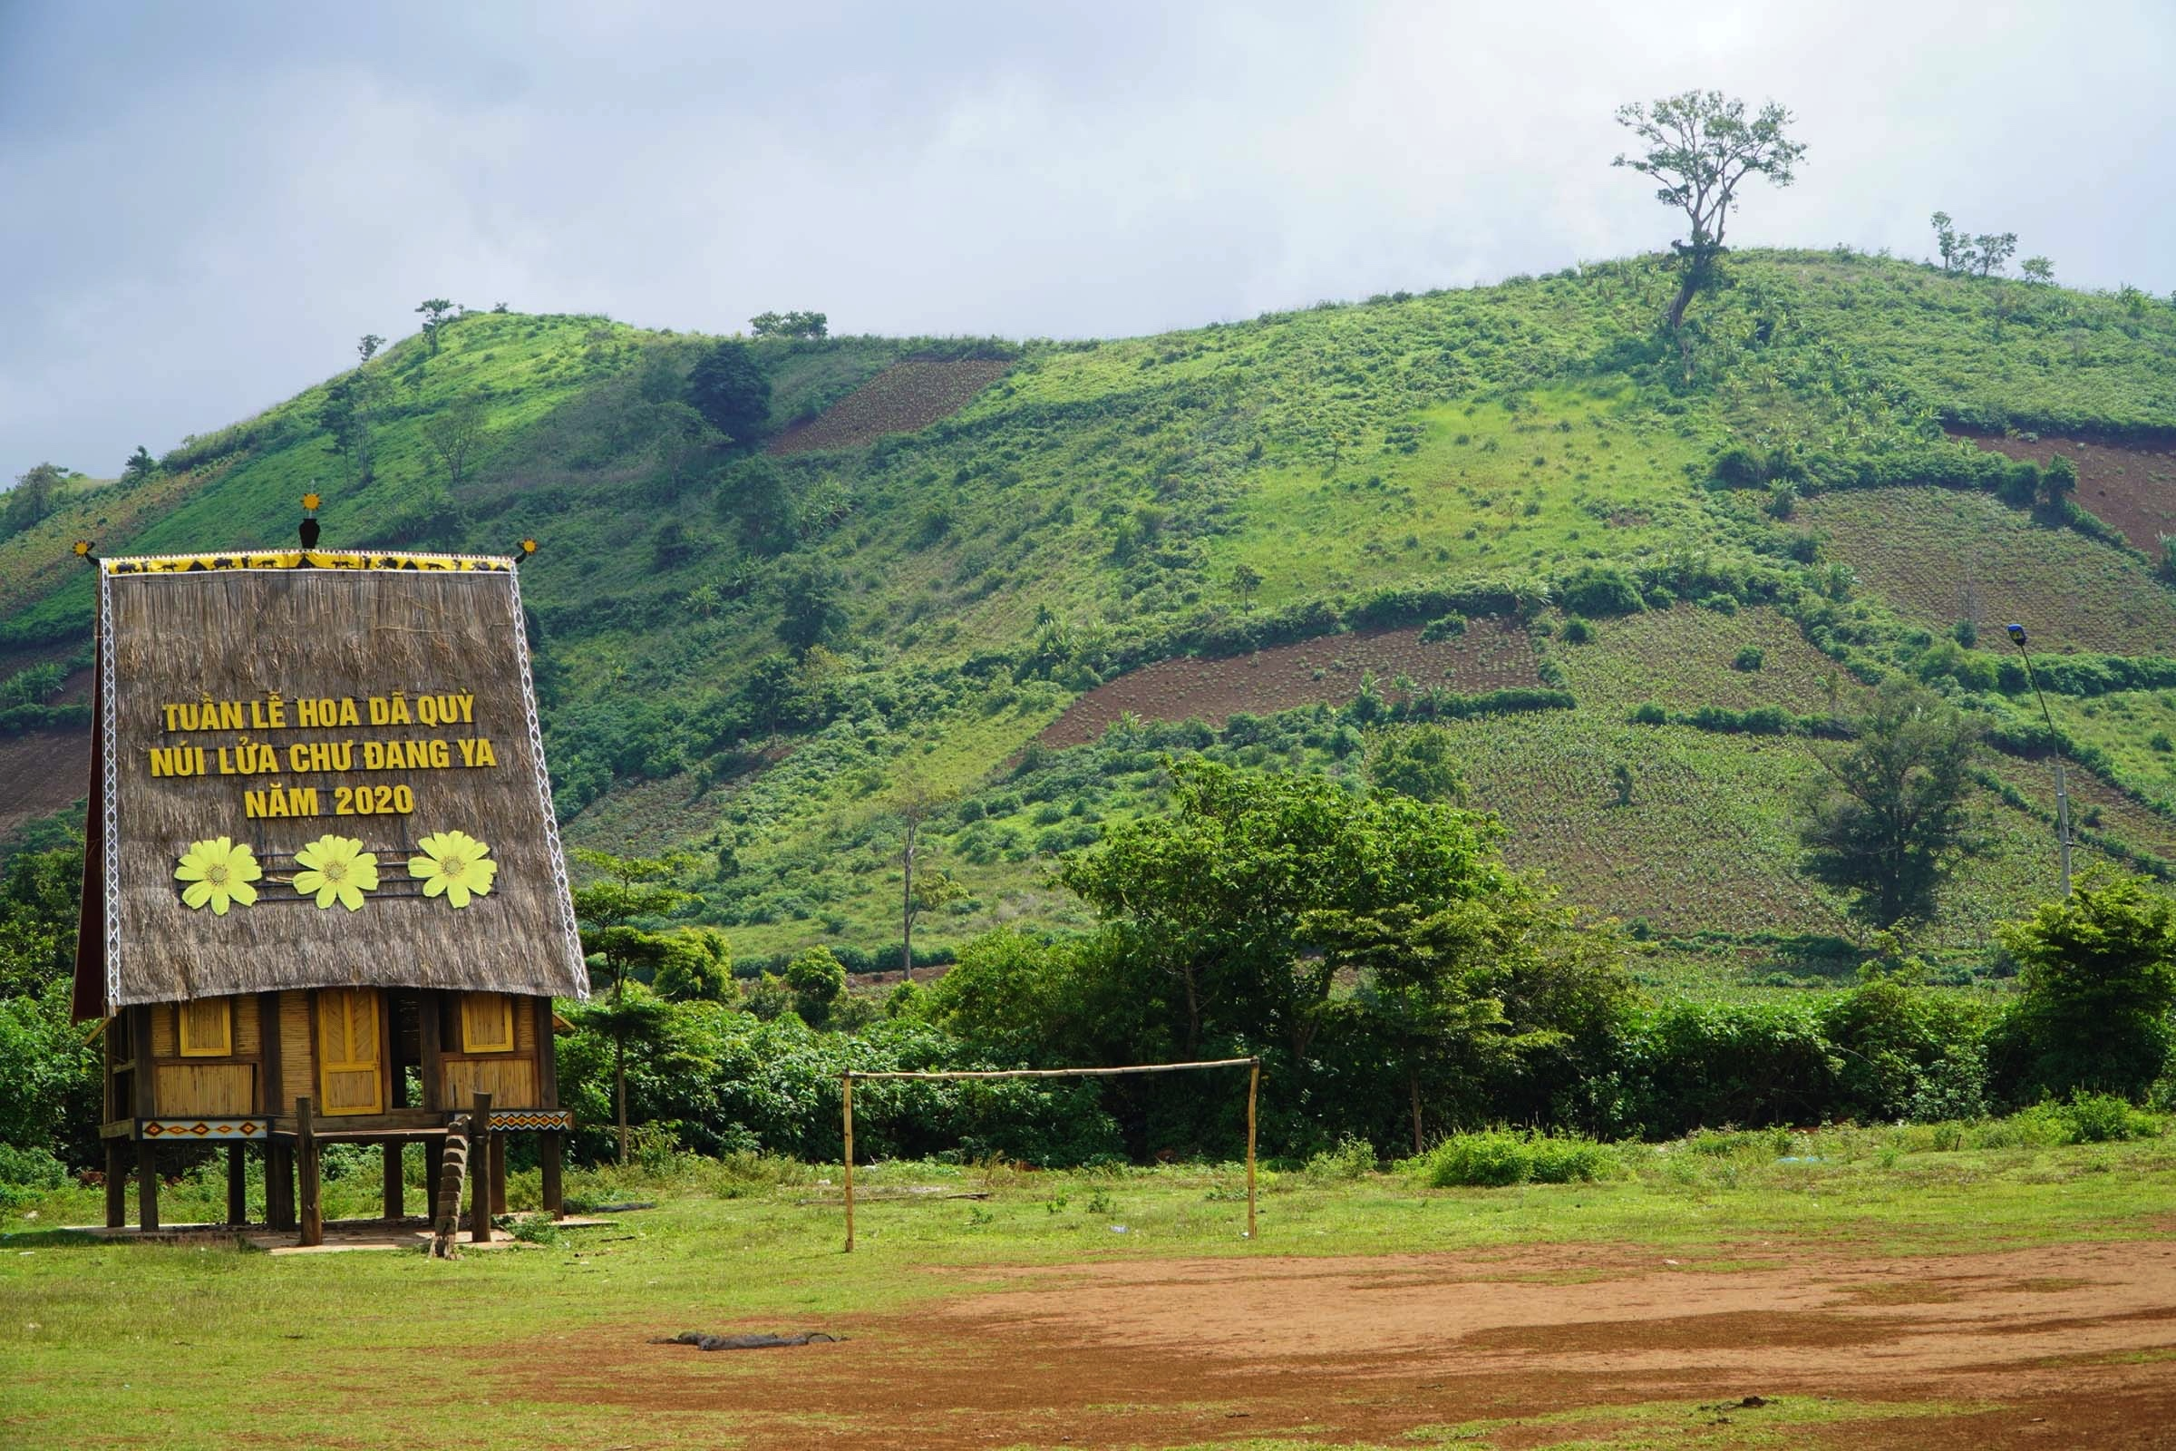
Tại sao ở những khu vực núi lửa ngừng hoạt động lại có sức hấp dẫn lớn đối với dân cư? Liên hệ với Việt Nam?
Ở những vùng đất đỏ phì nhiêu do nhung nham phong hóa, sẽ tạo thành lớp đất đỏ màu mỡ rất thuận lợi cho sản xuất nông nghiệp. Ngoài ra phong cảnh núi lửa rất có giá trị về du lịch, xây dựng các nhà máy điện địa nhiệt và có thể khai thác nguồn nước khoáng nóng cho du lịch nghỉ dưỡng.
Notes:
‹#›

Slide 45
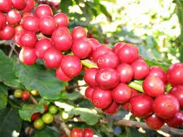
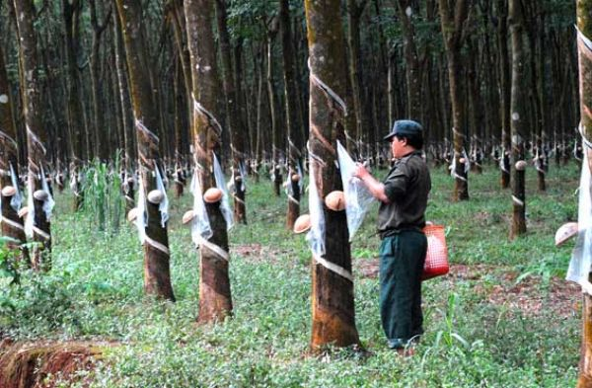
Cà phê, cao su ở Tây Nguyên
Notes:
‹#›

Slide 46
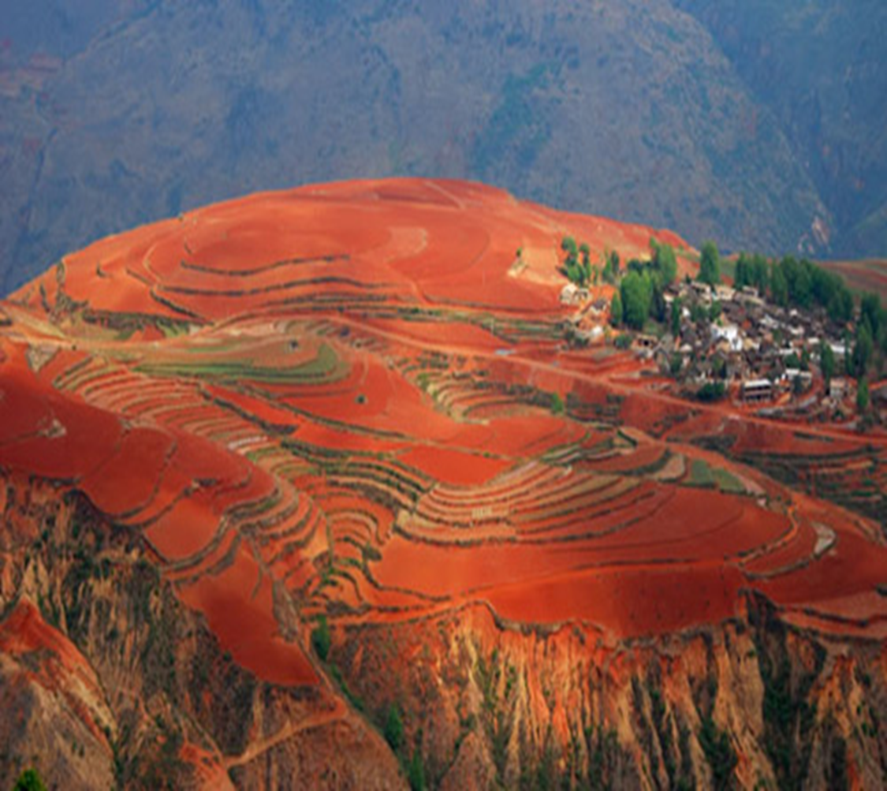
Đất đỏ ba dan một sản phẩm phong hóa từ đá ba dan hình thành do mác ma phun trào ra ngoài miệng núi lửa rồi nguội đi có nhiều ở vùng Tây Nguyên và Đông Nam Bộ ở nước ta
Notes:
‹#›

Slide 47
Luyện tập và vận dụng
Notes:
‹#›

Slide 48
Dựa vào hình 9.3 Các mảng kiến tạo của lớp vỏ Trái Đất hãy kể tên các mảng xô vào nhau và các mảng tách xa nhau.
+ Các mảng xô vào nhau: Bắc Mỹ với Thái Bình Dương, Âu-Á với Phi, Âu-Á với Thái Bình Dương…
+ Các mảng tách xa nhau: Phi với Nam Mỹ, Âu-Á với Bắc Mỹ, Phi với Nam Cực…
Notes:
‹#›

Slide 49
THỬ THÁCH CHO EM
Em hãy tìm các thông tin về động đất và núi lửa trên thế giới hiện nay.
Tìm kiếm thông tin trên sách, báo và Internet
Thời gian 1 tuần
Cá nhân
Notes:
‹#›

Slide 50
XÂY DỰNG
MÔI TRƯỜNG HỌC ĐƯỜNG
HẠNH PHÚC, AN TOÀN,
THÂN THIỆN VÀ VĂN MINH.

Slide 51
Chúc các em
chăm ngoan, học giỏi.

